Slide 1
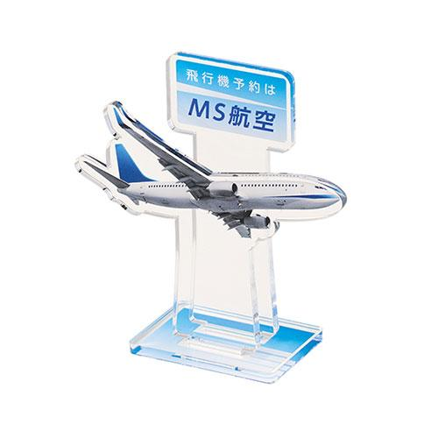
【提案書】
アクリルスタンドフォトプロップス(M) ※オリジナルのみ
背景付きのアクリルスタンドとフォトプロップスがこれひとつで楽しめるMサイズアイテム。アニメやアイドルのオリジナルグッズはもちろん、企業のノベルティグッズとしてもおすすめ。
特徴
納期
納期スペース
仕様
素材 : アクリル
サイズ : プレート/112×120×3(mm) 本体/73×61×3mm 背景/34×86×3(mm) 台座/40×30×3(mm)
包装 : PP袋
お見積
お見積りスペース

